Slide 1




A jogállamiság és a szekuláris állam lebontása
Dr Júlia Mink
2020
PALETTA ELŐADÁSOK
WJLF
Doktori Iskola előkészítő

Slide 2
Nézeteink a jogállamiságról
„Minden rendszer lehet jogállam, csak azon múlik, hogy milyen jogi kereteket tudsz köré építeni. Ha a jogi kreálmány szerint jogállamban élsz, akkor jogi értelemben valóban jogállamról beszélünk. Kár, hogy a jogrendszernek semmi köze a globális és morális mghatározásokhoz.”
KZ. facebookozó honpolgár
A jogállamiságnak nincs egzakt fogalma: „A jogállamiság témája csak az egymást kölcsönösen tisztelő tagállamok párbeszéde keretében képzelhető el, de nincs zsinórmértéke.... a jogállamiság elsődleges, de ha ezt a jogállamiságot különböző politikai célokra zsarolóeszközként próbálják használni, akkor lesz a jog uralmának vége. Ha nincs meghatározva, mi az a norma, amelynek meg kell felelni, amihez akár pénzügyi szankciók is párosulhatnak, az maga a jog uralmának a vége...” V.J. Magyarország Igazságügyi Minisztere, a Miskolci Egyetem Állam és Jogtudományi Karának büszkesége
Mire XY. kicsit kevésbé egyszeri honpolgár megjegyzi:
„jó szakma ez a jog...”

Slide 3
A jogállamiság és a szekuláris álam lebontása
I. Az alkotmányos demokrácia, jogállamiság és a szekuláris állam meghatározása
II. Az alkotmányos demokrácia és a jogállamiság lebontása, valamint ennek következményei Magyarországon
III. A szekuláris állam lebontása és ennek következményei Magyarországon
IV. Merre tovább?

Slide 4
I.
Az alkotmányos demokrácia, jogállamiság és a szekuláris állam meghatározása

Slide 5

Alkotmányos demokrácia
A közhatalom az alkotmány által szabott keretek között gyakorolható
A társadalom jelentős számú, szavazati joggal rendelkező tagjainak hatalmából eredő politikai rendszer
Az alkotmányos demokráciák alap-követelménye a jogállamiság feltételrend-szerének érvényesülése

Slide 6
Alkotmány
Fő kérdés: a szabad és egyenlő polgárok politikai közösségét alapozza-e meg? Megfelel-e a modern alkotmányosság alapvelveinek/követelményeinek?
Konszenzuson alapul, legalitás, legitimitás, polgárokat egyenlően kezeli, az alapető jogok elsődlegességén alapul, nemzetközi (emberi) jogi normáknak megfelel, közhatalmat korlátozza, világzézetileg semleges...
Olyan alaptörvény, mely
szabályozza a társadalom és a közhatalom viszonyát: az állam önmagát korlátozva biztosítja a polgárok számára a szabadságjogokat és garanciákat teremt azok érvényesülésére
meghatározza a (köz)hatalom gyakorlásának törvényes/ jogi kereteit és szervezetét, kiegyensúlyozza a hatalmat az állam fő intézményei között
nép önkifejezésének eszköze, kifejezi a társadalom értékrendjét
elfogadásának/módosításának rendjét is meghatározza. Fontos az alkotmány stabilitása, „tartóssága”, úgy kell megalkotni, hogy akár hosszú időn át szabályozhassa az adott állam működését
jogi megközelítésben a legmagasabb szintű jogi norma, mert magát a törvényhozót is köti

Slide 7
Népszuverenitás elve
A népszuverenitás elve szerint minden kormányzati hatalom forrása a nép, vagyis közhatalmat csak az emberek ruházhatnak egymásra.
Képviseleti demokráciában a közhatalom gyakorlása a választópolgárok szabad akaratára vezethető vissza, a megválasztott képviselők pedig a választópolgárok érdekében, őket képviselve gyakorolják hatalmukat (népképviselet elve). Egyenlő választójog: mindenki ugyanannyi és ugyanolyan értékű szavazattal rendelkezik.
A közhatalmat gyakorló, korlátozott időre megválasztott vezetők, a megválasztott képviselők szabad és tisztességes választások útján leválthatóak.

Slide 8
Jogállamiság
Jogállam az az állam, ahol a közhatalmat a nyilvános és írott jogszabályok tartalmának megfelelően, és a jogszabályokban meghatározott eljárások keretében, arra feljogosított szervezetek és személyek gyakorolják
Az önkényuralom, teljhatalom kizárása

Slide 9
A jogállamiság feltételrendszere
Alapvető jogok védelme
Hatalmi ágak szétválasztása
Joguralom
Törvény előtti egyenlőség

Slide 10
Emberi jogok/alapvető jogok védelme
„Minden emberi lény szabadnak születik, egyenlő méltósággal és jogokkal rendelkezik”
(ENSZ, Emberi jogok egyetemes nyilatkozata, 1 cikk, 1948)
Az ember akkor élhet emberhez méltó életet, ha a saját életéről szabadon dönthet önkényes hatalmi beavatkozás nélkül.
Az emberi jogok védelme univerzális erkölcsi történyeket érvényesít
„Senki nem született arra, hogy a törvények felett álljon, mások szabadságát önkényesen korlátozza, vagy másoknak engedelmeskedve, alávetve éljen” (Tóth Gábor Attila, 2014)
az alapvető jogok összefüggő rendszert alkotnak
Az alkotmány az emberi jogokból származtatható, és ezek kikényszerítése a bíróságok feladata. Az alkotmányban foglalt emberi jogok az egyént védik az (állam)hatalmi önkénnyel szemben.

Slide 11
Alapvető jogok: az autonómia garanciái
Egyes alapvető jogok megilletik és védik emberek társulásait is, így a kormánytól független autonóm társadalmi szerveződéseket:
egyesülési jog
gyülekezési jog
magánszféra védelme
véleménynyilvánítás szabadsága
Érintett intézmények/szerveződések: egytemek, kutatási intézmények, egyházak, civil szervezetek
civil társadalom egésze

Slide 12
Alapvető jogok korlátozása
Korlátozhatatlan (abszolút) alapvető jogok (embertelen, megalázó bánásmód tilalma)
2. Egyes, szigorúan meghatározott esetekben korlátozható emberi jogok (ld. élethez való jog, személyes szabadsághoz való jog)
3. Általánosabb közcélok érdekében korlátozható emberi jogok (családi és magánélethez való jog, vallásszabadság, stb.)
Az alapvető jogok korlátozásának feltételei:
Formai szempontból: megfelelő szintű jogszabályban (törvény által)
Tartalmi szempontból: a korlátozásnak meg kell felelnia a szükségesség/arányosság követelmányének

Slide 13
A hatalmi ágak szétválasztásának elve
Önálló és független hatalmi ágak működnek egymás fékeiként és ellensúlyaként
Az egyes hatalmi ágak: törvényhozó (országgyűlés), igazságszolgáltató (bíróságok) és a végrehajtó (kormány) elválnak és egymást kölcsönösen ellenőrzik

Slide 14
Joguralom
Az állam/közhatalom a jognak alávetetten működik
A) A jogalkotás / jogalkalmazás megfelel az alkotmányos szabályozásnak és a vonatkozó jogszabályi követelményeknek
B) Jogbiztonság: a jog megismerhető és a jogalanyok számára kiszámíthatóan változik
B) A bíróságok előtt és a törvények előtt minden ember egyenlő. A hatalommal felruházott személyek sem állnak a jog felett.

Slide 15
Szekuláris állam
A szekuláris állam alapja a világnézeti semlegesség és az állam/egyház elválasztása.
A szekuláris állam az az eltérő vallási csoportosulásokat a lelkiismereti és vallásszabadság teljes körű biztosításával egyenlő védelemben részesíti.
A szekuláris állam az eltérő vallási/világnézeti közösségek plurális, sokszínű rendszerének létrehozatalában, támogatásában érdekelt.
Célja, hogy „a polgárok – miközben rivális életfelfogások, vallási, világnézeti meggyőződések osztják meg őket – kölcsönös tiszteletben éljenek együtt” (Kis János, 2011)

Slide 16
Állam és egyház szétválasztása
I. Az egyházak nem tagózódnak be intézményesen az állam hatalmi struktúrájába, autonómak, állami befolyástól mentesen működnek
intézményes összefonódás, államegyházak, bevett egyházak „institutional establishment”
II. A vallási (partikuláris) etika nem épül be a jogrendszerbe / nem írja felül az emberi jogok védelmének univerzális erkölcsi parancsát
Az egyes vallásokhoz kötődő partikuláris morál állami elismerést/ támogatást élvez. („moral establishment”)

Slide 17
Párhuzamos dekonstrukció
2010. FIDESZ Magyar Polgári Szövetség 2/3-os többséggel megnyeri a választásokat
„Alkotmányos reformok” (2010-2011): az alkotmányosság dekonstrukciója, az alkotmányos rend lebontása
A szekuláris állam lebontása kéz a kézben jár az alkotmányos demokrácia, a jogállamiságegyes elemeinek lebontásával, az emberi jogok védelmének gyengítésével.

Slide 18
II.
Az alkotmányos demokrácia, jogállamiság lebontása Magyarországon és ennek következményei

Slide 19


Slide 20
„Alkotmányos reformok”/törvényhozás dömpingje (2010-2011)
2010 június – 2011. december 31: 316 jogszabály elfogadása, de a folyamat azóta sem állt le (bár a tempó mérséklődni látszott)
Alkotmánybíróság, pl. Alkotmánybíróságról szóló 2011. évi CLI. törvény , az alkotmánybírák jelölésére vonatkozó szabályok megváltoztatása, Az Alkotmánybíróság hatáskörének csökkentése
A Gazdasági Versenyhivatal (GVH) elnökhelyettesei megbízatására vonatkozó szabályok módosulása
a bírák jogállásáról és javadalmazásáról szóló 2011. évi CLXII. Törvény: OBH, OBH elnükének hatásköre
a médiaszolgáltatásokról és a tömegkommunikációról szóló 2010. évi CLXXXV: a Nemzeti Média- és Hírközlési Hatóság / Médiatanács
Legfőbb Ügyész megbízatás
a Magyarország gazdasági stabilitásáról szóló 2011. évi CXCIV. törvény: Költségvetési Tanács, vétójog
2011. évi CXII. Törvény az információs önrendelkezési jogról és az információszabadságról (az állam átlátható működése, közpénzek ellenőrzése - Nemzeti Adatvédelmi és Információszabadság Hatóság (adatvédelmi biztos helyett)
2011. évi CLXXV. Törvény az egyesülési jogról, a közhasznú jogállásról, valamint a civil szervezetek működéséről és támogatásáról
2011. évi CCVI. Törvény a lelkiismereti és vallásszabadság jogáról, valamint az egyházak, vallásfelekezetek és vallási közösségek jogállásáról
Az Alkotmány módosítása, majd lecserélése (Alaptörvény, 2011. 04.25.)
...

Slide 21
A folyamat azóta is tart...
...
Az Alaptörvény első (2012), második (2012), harmadik (2012), negyedik (2013), ötödik (2013), hatodik (2016), hetedik (2018), nyolcadik (2019) módosítása
A 2015: CXXIX. törvény szűkíti a közérdekű adatok megismerésének lehetőségét
2018. évi CXXX. törvény a közigazgatási bíróságokról
Jelenleg zajlik...
- Önkormányzatok ellehetetlenítése
- Alaptörvény 9. módosítása: közpénz, közalapítvány, keresztény nevelés, család, közerkölcs...
- T/13679 Egyes választási tárgyú törvények módosításáról

Slide 22


Slide 23
A) Hatalommegosztás elve
A fő cél: a kormányzat minél teljesebb kontrollja
A fékek és ellensúlyok rendszerének folyamatos gyengülése / gyengítése
A végrehajtó hatalom erőteljes túlsúlyát eredményezi

Slide 24
A fékek és ellensúlyok rendszerének leépítése
I. A törvényhozás / jogalkotás kontrollja szűkül
- a kétharmados többség elvárása az Alkotmány/ kiemelkedő alkotmányos jelentőséggel bíró törvények, alkotmánymódosítás, vagy az új Alaptörvény elfogadásánál nem köti a kormánytöbbséget
- Az AB hatáskörének szűkítésével gyengül a jogalkotás alkotmányos kontrollja
II. A kormányzat parlament általi kontrollja névlegessé válik, az ellenzék szinte semmilyen módon nem jut szerephez a törvényalkotás folyamatában, a Parlament a kormányzat szavazógépévé degradálódik

Slide 25
A fékek és ellensúlyok rendszerének leépítése
c) kormány működését ellenőrző intézmények szerepe gyengül a jogalkotásban: a magyar jogszabályok előkészítését nem előzik meg érdemi hatásvizsgálatok / egyeztetések
d) A független intézmények hatáskörének szűkítése, szervezetének átalakítása / kormányzati „megszállása”: a megválasztott/ kinevezett vezetők által névlegessé válik ezen intézmények függetlensége (csak névlegesen különül el a kormányzattól) Főbb érintett területek:
i) Alkotmánybíróság (AB)
ii) Igazságszolgáltatás/Ügyészség
iii) Médiahatóság
iv) Költségvetési Tanács
v) ombudsman
vi) Állami Számvevőszék
vii) Országos Választási Bizottság
e) Egyéb, független „hatalmi pólusok” leépítése:
i) Szabad sajtó, közmédia
ii) Önkormányzatok ellehetetlenítése

Slide 26
Az alkotmányossági ellenőrzés szűkítése/ szűkülése
Alkotmánybíróság
a) Az AB hatásköreinek szűkítése
b) Az alkotmánybírók jelölésére vonatkozó szabályok megváltoztatása: a jelölő parlamenti bizottság összetétele a parlamenti erőviszonyokat tükrözi
c) Az alkotmányos panasz benyújtásának korlátozása
d) Az Alaptörvény módosításai
Az AB szűkítő értelmezése/hatástalan gyakorlata
- irattár
- Kormánytisztviselők indokolás nélküli elbocsátását pro futuro semmisíti meg (2011) – EJEB K.M.C. Kontra Mo. 2012
- Bírák kényszernyugdíjazása – nem rendelkezik az ítéletének jogkövetkezményeiről – EuB Bizottság kontra Mo. 2012
- Alkotmányellenes alkotmánymódosítások érdemi felülvizsgálatát nem végzi el (2012)

Slide 27
Igazságszolgáltatás
Ügyészség
A bíróságok működésének alapelvei:
Tisztességes eljáráshoz való jog (EJEE, 6. cikk (1))
„Mindenkinek joga van arra, hogy ügyét a törvény által létrehozott független és pártatlan bíróság tisztességesen, nyilvánosan és ésszerű időn belül tárgyalja és hozzon határozatot polgári jogi jogai és kötelezettségei tárgyában.”
Az igazságszolgáltatás/ügyészség gyengítése:
a) szervezeti átalakítások, vezetők kinevezése útján (ügyészség, Országos Bírósági Hivatal, közigazgatási bíráskodás, Kúria)
b) az igazsásszolgáltatási rendszer komoly forráshiánnyal/ügyteherrel is küzd.

Slide 28
B) Joguralom
„Az állam/közhatalom a jognak alávetetten működik”
A jogalkotás / jogalkalmazás nem kell, hogy megfeleljen az alkotmánynak és a jogalkalmazó esetenként „átlép” a jogszabályi követelményeken
a) az AB határozatait nem hajtja végre a kormányzat: inkább Alaptörvényt módosít
b) Személyre szabott /lobbiérdekek mentén születő jogalkotás: Lex Iványi, Lex
c) a végrehajtó hatalom alá rendelt közigazgatási szervek/hatóságok jogalkalmazásának kiszámíthatatlansága: politikai és egyéb célok érdekében történő torzítása

Slide 29
Jogbiztonság
Jogszabály-tervezetek kidolgozása, elfogadása, kihirdetése
Abszurd véleményezési határidők a jogszabály-tervezetekre
Jogalkotási trükkök/technikák alkalmazása:
érdemi vita nélkül benyújtott/tárgyalt/ elfogadott jogszabályok
- alkotmányossági szempontból alapvető jogszabályok egyéni képviselői indítványként történő benyújtása
- last minute módosítások)
Jogszabályok last minute kihirdetése – nincsen idő a felkészülésre

Slide 30
Törvény előtti egyenlőség
A bíróságok előtt és a törvények előtt minden ember egyenlő. A hatalommal felruházott személyek sem állnak a jog felett
Az igazságszolgáltatás/ügyészség gyengítése a törvény előtti egyenlőség sérelméhez mivel gyengíti vagy ellehetetleníti
A) a közhatalom működésének bírói kontrollját (ennek központi eleme a közigazgatási határozatok bírói felülvizsgálata)
B) a bűnüldözés pártatlanságát/hatékonyságát: a korrupció/hatalmi visszaélés melegágya

Slide 31
Az ügyészség diszfunkcionális működése
Hierarchikusan felépülő szervezet, melynek élén az Országgyűlés által választott Legfőbb Ügyész áll.
Az ügyészség a „nyomozás ura” ill. felügyeli a nyomozás törvényességét
Officialitás elve: amennyiben alapos gyanú merül fel bűncselekmény elkövetésére a büntetőeljárást/nyomozást meg kell indítani.
Két fő irányban torzítható:
a) Bűncselekmény elkövetésének alapos gyanúja ellenére sem indul büntetőeljárás/a nyomozást megszüntetik, az eljáró ügyésznek következményekkel kell számolnia (Simonka – ügy)
b) Büntetőeljárás/nyomozás megindítása a kormányzatnak nem tetsző személyek, szervezetek ellen (Ökotárs Alapítvány)

Slide 32
C) Alapvető jogok védelme
I. Az alapvető jogok sérelméhez vezető jogalkotás/jogalkalmazás, az alavető jogok tartalmának szűkítése
A jogalkotás / kormányzati szándék sokszor meghatározott csoportok ellen irányul: diszkriminatív szabályozás/állami gyakorlatok, „bűnbakképzés”
Embertelen, megalázó jogi szabályozás: menekültek éheztetése a tranzitónában, a hajléktalanság büntethetősége az Alaptörvényben, a család fogalmának szűkítése az Alaptörvényben
Sajtószabadság súlyos sérelme, információszabadság lényeges szűkítése
II. Az alapvető jogok érvényesítésének hiányosságai
Az alapvető jogok védelmére hivatott független intézmények (AB, ombudsman, felkészül: EBH) átszervezése/megszállása névleges kontrollt eredményez, az alapvető jogokat sértő jogszabályokat nem szűri / védi ki a rendszer
III. Mivel az AB nem képes ellátni a feladatát: inkoherens, egymásnak ellentmondó szabályozás, akár az Alaptörvény szintjén (családi és magánélethez való jog/család fogalma; vallásszabadsághoz való jog s. strasbourgi joggyakorlat)

Slide 33
Az autónóm intézmények, szervezetek felszámolása
Egyetemek, MTA megszállása, „átszervezése”
Autonóm vallási közösségek/egyházak ellehetetlenítése (MET)
Civil szervezetek megtámadása (ún. „Sorosista” szervezetek)
„ál-civil” szervezetek létrehozása/pénzelése (CÖF, Alapvető Jogokért Központ)
Független sajtó felszámolása (Népszabadság, Index, Origo, KESMA stb.)

Slide 34
Népszuverenitás elve a NER-ben
1. népszuverenitás elvének alanya: politikai közösséget alkotó nép vs. „egységes magyar nemzet” és ennek hatása a választásokra
2. Népképviselet elve és egyenlő választójog: Magyarországon élő nemzetiségek részvétele a választásokon, „győztes-kompenzáció”
3. A játékszabályok bármikor átírhatóak: a választójogi törvény módosításának tervezete
4. (A sajtószabaság helyzete)
5. sarkalatos törvények tárgyköre
Van lehetőség békés kormányzati hatalomváltásra koordinált és pluráli, szabad és fair választások alapján, parlamentáris keretek között?

Slide 35
Abszolút többség a Parlamentben – abszolút visszaélés a hatalommal?
A „módszer”
Bűnbakképzés - gyűlöletkampányok: sérülékeny csoportokat (hajléktalan, roma, fogyatékkal élők, mélyszegénységben élők, menekültek, LMBT közösségek) vagy alternatív, ellenpólus-képző csoportok: NGO-k, egyetemek, egyházak
Korlátozó intézkedések bevezetése, jogok/ jogosultságok szűkítése
Jogalkotási trükkök/technikák alkalmazása
Kontroll-mechanizmusok kikapcsolása/semlegesítése
„Eredmény”: növekvő kormányzati kontroll mely lényegében a többség zsarnokságát eredményezi, széles körű diszkrimináció mind a jogalkotás, mind pedig az állami gyakorlat szintjén

Slide 36
Következmények a nemzetközi / uniós színtéren
1. Bizalomvesztés, az ország hitelének, megítélésének romlása a kapcsolódó nemzetközi felmérésekben, pl. Freedom House,
2. Eljárások Magyarország ellen
I. Az Emberi Jogok Európai Egyezményének sérelme miatt benyújtott panaszok (strasbourgi bíróság)
II. Uniós szervek eljárásai

Slide 37
Eljárások Magyarország ellen
I) Az Európai Emberi Jogi Bírósághoz fordulók száma megugrott 2010 óta és nőtt a Magyarországot elmarasztaló ítéletek száma
II) Uniós szervek eljárásai
a) az Európai Bizottság által indított kötelezettségszegési eljárások
b) az Európai Bíróság elmarasztaló ítéletei (CEU (2020), menekültügyi szabályozás (2020), bírák nyugdíjazása, civil szervezetek átláthatósága(2020))
c) az Európai Parlament által kezdeményezett eljárás (Sargentini – jelentés nyomán, ún. 7. cikkely alapján folyó eljárás)
d) az uniós pénzek kifizetésének jogállamisági kritériumokhoz történő kötése

Slide 38
Jogállamiság és az EU
Az Európai Unióról szóló szerződés 2. cikke értelmében a jogállamiság az EU alapvető értékeinek egyike.
„Az Unió az emberi méltóság tiszteletben tartása, a szabadság, a demokrácia, az egyenlőség, a jogállamiság, valamint az emberi jogok – ideértve a kisebbségekhez tartozó személyek jogait – tiszteletben tartásának értékein alapul. Ezek az értékek közösek a tagállamokban, a pluralizmus, a megkülönböztetés tilalma, a tolerancia, az igazságosság, a szolidaritás, valamint a nők és a férfiak közötti egyenlőség társadalmában.”

Slide 39
Jogállamiság és az EU
Az Európai Unióról szóló szerződés 2. cikke értelmében a jogállamiság az EU alapvető értékeinek egyike.
Európai Unióról szóló szerződés 7. cikke szerinti eljárás
- megindítására a tagállamok egyharmada vagy az Európai Bizottság tehet javaslatot
- a javaslatot az Európai Parlament hagyja jóvá az összes képviselő felével ÉS a jelenlevők ⅔-ával.
- döntés és végrehajtás az Európai Tanács feladata (egyhangú szavazás, amiben az érintett tagállam nem vehet részt)

Slide 40
Jogállamiság jelentés
2020
Az EU összes tagállamáról készül. Fontos indikátor, bár nem fedi le az összes problémát.
Főbb megfogalmazott kritikák:
I. Ügyészség működése, korrupciós ügyek feltáratlansága
II. Igazságszolgáltatási rendszer működése: Országos Bírósági Hivatal elnöke, bírák kinezevése
III. Média/sajtószabadság: Médiahatóság működése, KESMA, állami hirdetések
IV. Civil szervezetek helyzete: pl. a 2017-es magyarországi civil szervezetek átláthatóságáról szóló törvény)

Slide 41
A jogállamiság érvényesítésére tett kísérletek az EU-ban
a) Sargentini-jelentés (2018) és az EUMSZ 7. cikkelye szerinti eljárás megindítása
b) 2014 Európai Bizottság Rule of Law Framework (értékelés-ajánlás-monitoring),
c) uniós rendelet-tervezet az uniós költségvetés védelmét szolgáló ált. feltételrendszerről (COM(2018) 324 final2018/0136 (COD)Proposal for Regulation of the European Parliament and of the Council on the protection of the Union's budget in case of generalised deficiencies as regards the rule of law in the Member States) - tagállamok állandó képviselői 2020. 09.30-én megállapodtak a rendelet-tervezetre vonatozó tanácsi álláspontról.
d) Az Az EU 2021–2027-es időszakra vonatkozó hosszú távú költségvetésének (1824,3 milliárd euró) „összekötése” jogállamisági kritériumokkal egyhangú döntéshozatal a Tanácsban

Slide 42
Az uniós rendelet-tervezet az uniós költségvetés védelmét szolgáló ált. feltétel-rendszerről
2. cikk
Fogalommeghatározások
E rendelet alkalmazásában:
(a)„jogállamiság”: az Európai Unióról szóló szerződés 2. cikkében foglalt uniós érték, amely a következő elveket foglalja magába: a törvényesség, ami az átlátható, elszámoltatható, demokratikus és pluralista törvényhozási eljárást hordozza magában; a jogbiztonság; a végrehajtó hatalom önkényességének tilalma; a független bíróságok által biztosított hatékony bírói jogvédelem, ideértve az alapvető jogok védelmét is; a hatalmi ágak szétválasztása és a törvény előtti egyenlőség;
(b)„a jogállamiság tekintetében fennálló, általánossá vált hiányosság”: a közigazgatási szervek olyan általánossá vált vagy ismétlődő gyakorlata, mulasztása vagy intézkedése, amely kihat a jogállamiságra;

Slide 43
III. A szekuláris állam lebontása és ennek következményei

Slide 44
A szekuláris állam lebontásának folyamata
A szekuláris állam lebontása 2010 óta kéz a kézben jár az alkotmányos demokrácia, a jogállamiságegyes elemeinek lebontásával, az emberi jogok védelmének gyengítésével.
Az államegyházak pluralista rendszere

Slide 45
Az államegyházak pluralista rendszere
„államegyház: az állam és az egyház természetellenes viszonya, melyben az egyházat közvetlenül az államérdek szolgálatába állítják. - Az áll. szervei visszaszorítják a papságot, az egyh. ügyeibe a legközvetlenebbül beavatkoznak; a világi hatalom elvárja, hogy az egyh. az áll. pol-ideológiai érdekeit közvetlenül kiszolgálja. Az ~ kialakítása együttjár az egy állam - egy vallás fölfogással.”
Magyar Katolikus Lexikon
„The Court found that the multi-tier, differentiated regulation of organisations of collective exercise of the right to freedom of religion, as well as granting of a special public law status by the Parliament and creating a kind of pluralist version of a State Church in Hungary was unacceptable whereas such regulatory techniques had been found to be in conformity with the requirements of the Convention in many other High Contracting Parties”

Slide 46
Állam és egyház szétválasztása
I. Az egyházak nem tagózódnak be intézményesen az állam hatalmi struktúrájába, autonómak, állami befolyástól mentesen működnek
intézményes összefonódás, államegyházak, bevett egyházak „institutional establishment”
II. A vallási (partikuláris) etika nem épül be a jogrendszerbe / nem írja felül az emberi jogok védelmének univerzális erkölcsi parancsát
Az egyes vallásokhoz kötődő partikuláris morál állami elismerést/ támogatást élvez. („moral establishment”)

Slide 47
A vallásszabadsághoz való jog szerkezete
a) „egyéni” jogosultságok
b) „kollektív” jogosultságok az állam – egyház relációjában, a vallásszabadsághoz való jog inherens eleme az állam semlegessége az egyes vallási közösségek/világnézetek irányában
- egyházi státusz létrehozása nem kötelező nem kötelező, azonban ha ezt megteszik, kötelesek lehetővé tenni, hogy bármely vallási közösség ezeket tisztességes eljárásban, egyenlő feltételekkel szerezhesse meg
- az egyházak/vallási közösségek nem jogosultak (a vallásszabadsághoz való jog alapján) állami támogatásra, de ez nem is kizárt. Azonban ha ilyen támogatás elérhető a vallási közösségek számára (pl. államtól átvállalt feladatok finanszírozása révén), az állam nem döntheti el önkényes szempontok alapján, mely vallási közösséggel kíván együttműködni. Ha különbséget tesz köztük azt csakis objektívan igazolható indokkal teheti meg

Slide 48
A vallás betagozódásának módozatai
INTÉZMÉNYI BETAGOZÓDÁS
- Az állam-egyház viszonyának alkotmányos meghatározása
- A vallási közösségek jogi státusza
- Egyházak/vallási közösségek állami támogatása
- Közfeladatok ellátása
ERKÖLCSI BETAGOZÓDÁS
A vallási etika mint közerkölcs jelenik meg
- házasság
- szülői jogosultságok, örökbefogadás
- szexualitás
- reprodukciós jogok,
- gender
- blaszfémia
- obszcenitás
Vallás befogadásra talál a köztereken, a közintéz-ményekben, az oktatásban
Identitás-politika/a vallás kulturalizációja
Vallási szimbólumok használata állami intézményekben

Slide 49
Közerkölcs és vallás
Public morality: moral and ethical standards enforced in a society, by law or police work or social pressure, and applied to public life
Can/ should laws make men moral?
„the central pre-liberal thought about morality, politics and law has maintained that laws have a legitimate subsidiary role to play in helping people to make themselves moral” to
prevent self corruption and indulging in immoral conduct
eliminate the bad example which could corrupt the whole society / nation
(George, P.R., Making Men Moral: Civil Liberties and Public Morality, (1993))
Religion and public morality
„Of all the dispositions and habits which lead to political prosperity, religion and morality are indispensable supports (…) let us with caution indulge the supposition that morality can be maintained without religion. Whatever may be conceded to the influence of refined education on minds of peculiar structure, reason and experience both forbid us to expect that national morality can prevail in exclusion of religious principle. It is substantially true that virtue or morality is a necessary spring of popular government.” Washington's Farewell Address 1796)

Slide 50
A vallás betagozódása és az EJEE-ben foglalt emberi jogok
Emberi jogok | EJEE | Vallás betagozódásának formája
Élethez való jog | 2. cikk | Morális
Kínzás, embertelen, megalázó bánásmód tilalma | 3. cikk | Morális
Családi és magánélethez való jog | 8. cikk | Morális
Vallásszabadság | 9. cikk | Intézményi/ Morális
Véleménynyilvánítás szabadsága | 10. Cikk | Morális
Egyesülési jog | 11. Cikk | Intézményi/Morális
Házasságkötéshez való jog | 12. cikk | Morális
Oktatáshoz való jog/Szülők joga meggyőződésük tiszteletben tartásához | I. Kieg. Jk. 2. cikk | Intézményi/ Morális

Slide 51
Állam és egyház viszonya a rendszerváltást követően: alkotmányos rendelkezések
Szigorú elválasztásra épülő modell elemeire épül
ALKOTMÁNY (1949. évi XX. tv., 60. § (1)
„ A Magyar Köztársaságban mindenkinek joga van a gondolat, a lelkiismeret és a vallásszabadságára.
- a vallás vagy más lelkiismereti meggyőződés szabad megválasztását vagy elfogadását, és azt a szabadságot, hogy vallását és meggyőződését mindenki vallásos cselekmények, szertartások végzése útján vagy egyéb módon akár egyénileg, akár másokkal együttesen nyilvánosan vagy magánkörben kinyilváníthassa, vagy kinyilvánítását mellőzze, gyakorolhassa, vagy taníthassa.
(3) az egyház az államtól elválasztva működik.”

Slide 52
Magyar szabályozási háttér a rendszerváltást követően
1990. évi IV. törvény a lelkiismereti és vallásszabadságról, valamint az egyházakról
a) 100 személy alapíthat egyházat, az egyházakat a bíróság veszi nyilvántartásba
b) „állítólag” Európa egyik legliberálisabb egyházi törvénye, több mint 300 egyházat regisztrálnak a bíróságok.
DE
Az 1990-es évektől kezdődően az AB gyakorlata a szigorú elválasztás modelljét árnyalja.
a) A privilégiumok és jogosultságok átláthatatlan rendszere épül ki
b) a más civil szervezetekkel való összehasonlíthatatlanság doktrínájának alkalmazása
c) 1997-es vatikáni megállapodás

Slide 53
Az államegyházak pluralista rendszerének víziója : a „Magyar Modell”
Egyházakra vonatkozó hatályos jogszabályok gyűjteménye, Előszó,2002 (Semjén Zsolt / Balog Zoltán)
- egyház sui generis valóság, az állam és egyház szigorú mellérendelése
- az egyház és az állam elválasztása nem jelentheti az egyház és a társadalom szétválasztását, hiszen egyszerre vagyunk tagjai egyházunknak és polgárai a magyar hazának. – harmonikus együttműködés követelménye
- teljességében akarjuk elismerni az egyház szolgálatát.

Slide 54
A Magyar Modell
I. Állam által támogatott hitéleti tevékenység
Hitoktatás állami finanszírozása
1%-os SZJA felajánlások állami kiegészítése
„történelmi” egyházakkal kötött támogatási szerződések
Örökös egyházi ingatlanjáradék
II. Az államtól átvett közfeladatok finanszírozása
Alapnormatíva + kiegészítő egyházi normatíva
Más civil szervezetekkel való ” összehasonlíthatatlanság ” doktrínája
III. Az egyház státusz megszerzéséhez kellő feltételek szigorítása 2011. évi CCVI. törvény a lelkiismereti és vallásszabadság jogáról, valamint az egyházak, vallásfelekezetek és vallási közösségek jogállásáról

Slide 55
Az egyházak jellemzői, súlya, társadalmi szerepe Magyarországon
A magyar modell az ún. történelmi egyházakra épül
A történyelmi egyházak közerkölcsre, társadalomra, politikai berendezkedésre vonatkozó víziója 1989/1990 után hamar magában foglalja a Horthy-rendszer felélesztését és korábbi, privilegizált közjgi státuszuk visszazserzését.
M. Katolikus Egyház
Evangélikus Egyház
M. Református Egyház

Slide 56
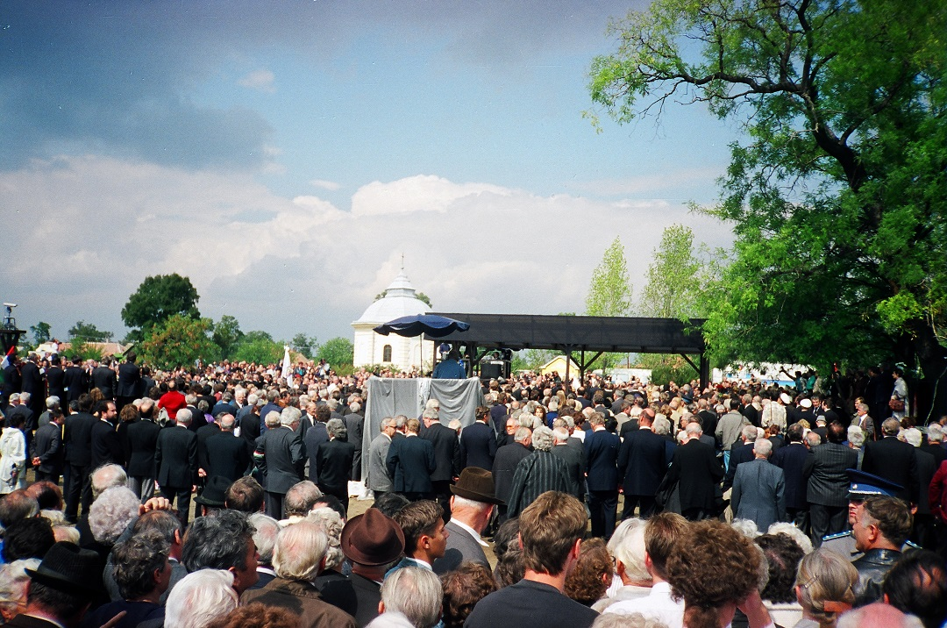
Horthy Miklós újratemetése (1993)

Slide 57
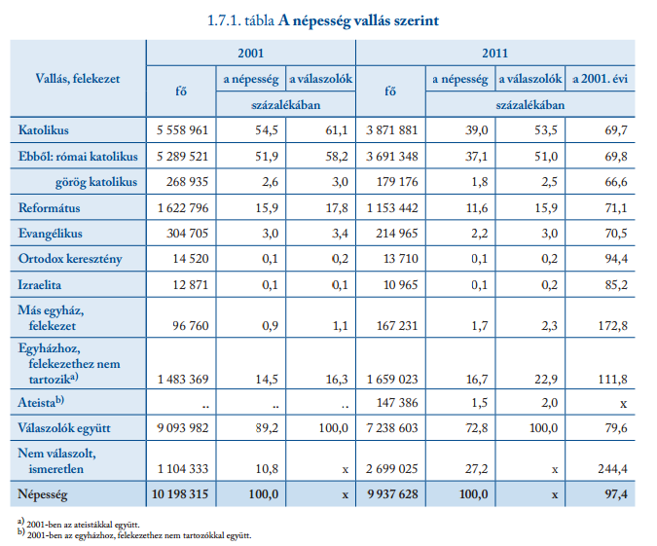
A 2011. évi népszámlálás adatai

Slide 58
A történelmi egyházak morális/társadalmi víziója
- elitista, konzervatív álláspontot képviselnek, esetenként rasszista/antiszemita felhangokkal
- A liberalizmussal, társadalmi inklúzióval, emberi jogokkal szembeni „hagyományos” bizalmatlanság
A „moral establishment” határozott víziója
számos nem-történelmi egyház érzékenyebb a társadalmi igazságtalanságokra, inklúzívabb, toleránsabb, nyitottabb az emberi jogok védelme/ liberális értékek elfogadására

Slide 59
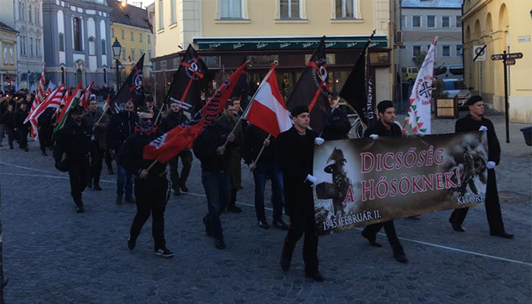
A Becsület Napjára/Kitörésre (1945. február 11) való emlékezés katolikus misével zárul
2016. február, Székesfehérvár

Slide 60
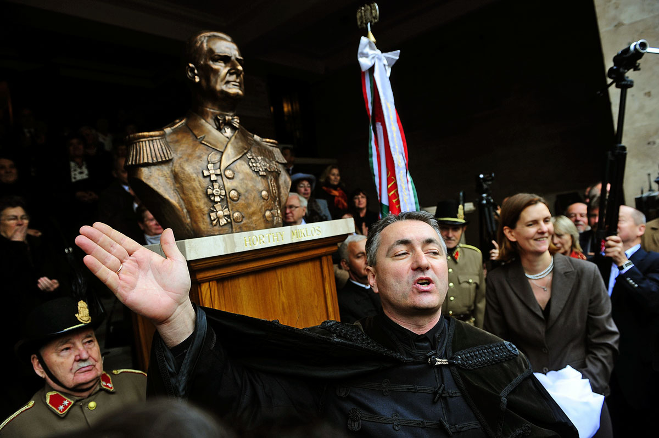
Horthy Miklós szobrának felavatása egy református templomban, 2013

Slide 61
Vallási etika, mint közerkölcs
- házasság
- szülői jogosultságok, örökbefogadás
- szexualitás
- reprodukciós jogok,
- gender
- blaszfémia
- obszcenitás

Slide 62
A szekuláris állam lebontása, mint politikai program
FIDESZ – KDNP összeolvadása
Az állam-egyház kapcsolatának megnövekedett szerepe
Bűnbakképzés iránya: az egyházi státusz elérhetőségének szűkítését avval indokolják, hogy szükséges a kisebb, nem történelmi, ún. biznisz-egyházak felszámolása
Az állam-egyház viszonyának reformja része a társadalom pszeudo-konzervatív/keresztény irányba történő ideológiai átformálására irányuló kísérletnek. Ebben a hagyományos egyházak fontos szövetségesekké válnak

Slide 63
Az új alkotmányos környezet
Alaptörvény
Isten, áldd meg a magyart!
NEMZETI HITVALLÁS
MI, A MAGYAR NEMZET TAGJAI, az új évezred kezdetén, felelősséggel minden magyarért, kinyilvánítjuk az alábbiakat:
Büszkék vagyunk arra, hogy Szent István királyunk ezer évvel ezelőtt szilárd alapokra helyezte a magyar államot, és hazánkat a keresztény Európa részévé tette.
Elismerjük a kereszténység nemzetmegtartó szerepét. Becsüljük országunk különböző vallási hagyományait. …
Valljuk, hogy az egyéni szabadság csak másokkal együttműködve bontakozhat ki.
Valljuk, hogy együttélésünk legfontosabb keretei a család és a nemzet, összetartozásunk alapvető értékei a hűség, a hit és a szeretet.
Tiszteletben tartjuk történeti alkotmányunk vívmányait és a Szent Koronát, amely megtestesíti Magyarország alkotmányos állami folytonosságát és a nemzet egységét.
Mi, Magyarország polgárai készen állunk arra, hogy országunk rendjét a nemzet együttműködésére alapítsuk.

Slide 64
Vallásszabadsághoz való jog az Alaptörvényben
(kezdetben)
VII. Cikk
- vallásszabadság-klauzula
Az állam és a vallási közösségek különváltan működnek. A vallási közösségek önállóak.
Az állam és a vallási közösségek a közösségi célok elérése érdekében együttműködhetnek.
A szigorú elválasztás helyett komoly elmozdulás egy kooperációs modell/függelmi viszony irányába

Slide 65
2011 Az állam-egyház viszonyának újraszabályozása
2011 Július: tervezet (T3503): cc 40 egyház kapott volna a tv. erejénél fogva egyházi státuszt minden más korábbi egyház elvesztette volna azt és bíróság előtt kellett volna újra kérelmeznie
DE
Last minute módosítás:
a) 14 egyház kap a tv. erejénél fogva egyházi státuszt
b) A többiek kérelméről a Parlament dönt 2/3-os többséggel
Az új egyházi tv, (2011. évi C. Tv.) számos nemzetközi/hazai kritikát kap, (pl. Velencei Bizottság,) + formális és érdemi okokból is megtámadják az AB előtt

Slide 66
A főbb alkotmányos aggályok az új egyházi törvénnyel kapcsolatban
A) „Formális” aggályok: a tervezet last minute módosítása
B) Érdemi aggályok: számos alapvető jog sérelme
Vallásszabadsághoz való jog
Diszkrimináció tilalma
Hatékony jogorvoslathoz való jog

Slide 67
A vallásszabadsághoz való jog sérelme
a) Túl szigorú/ meghatározatlan feltételeket szab az egyházi jogállás megszerzéséhez (20 évi működés/100 év nemetközi működés vö. EJEB joggyakorlata)
b) Az állam semlegességének elve sérül: az egyházi jogállásról egy politikai testület (Par,ament) dönt 2/3-os többséggel, önkényes eljárásban
c) Szabályozatlan regisztrációt megelőző/átalakulási eljárás: az egyházi jogállásukat elvesztő egyházak vagy újra folyamodnak státuszért, vagy vallási egyesületté alakulnak át, különben jogutód nélkül szűnnek meg

Slide 68
A diszkrimináció tilalmának sérelme
14 egyházat ex-lege ismer el, nekik nem kell bizonyítaniuk, hogy megfelelnek a törvényben szabott feltételeknek, míg a többi vallási közösségnek egy megalázó és önkényes eljáráson kell keresztül mennie

Slide 69
A hatékony jogorvoslat jogának sérelme
Nincs lehetőség a Parlament határozatának megfellebbezésére rendes bíróság előtt
Az AB előtt benyújtott panasz nem tekinthető hatékony jogorvoslatnak a strasbourgi joggyakorlat szerint
Az AB-hoz fordulás elvi lehetősége fennáll a döntés/határozat meghozatalától számított 60 napon belül, ha azt rendes bg előtt nem lehet megtámadni.
b) A bíró, egy előtte folyó eljárásban dönthet úgy, hogy az alkalmazandó jogszabály alkotmányosságát illetően az AB-hez forduljon

Slide 70
Az AB határozatai – és következményük
I. 2011. decemberi AB határozat (164/2011. (XII. 20): „közjogi érvénytelenséget állapít meg” a 2011. évi C tv vonatkozásában, formális okokból
II. 2011. évi CCVI. Tv elfogadása: (31.12.2011. ): gyakorlatilag azonos szöveggel
III. 2012. február, első elismerési hullám: a Parlament Emberi Jogi Bizottsága vizsgálja a 2011-ben benyújtott érvényes elismerési kérelmeket
A parlamenti bizottság a kérelmek elbírálásakor egy sor, a törvényben nem szereplő feltételt vizsgál (pl. nemzetközi kapcsolatokra gyakorolt hatás, pl. a Magyar Anglikán Egyház kapcsán)
Az „egyházi jogállás elismerése nem jog, hanem kegy”: a Parlament nem köteles elismerni azokat a valllási közösségeket, melyek megfelelnek a törvény szabta feltételeknek (pl. MET)

Slide 71
Az AB határozatai – és következményük
2013-as AB döntés az ügy érdemében
(6/2013. (III.1))
A 2011. évi CCVI tv megvalósítja a:
Vallásszabadsághoz való jog
Diszkrimináció tilalma
Hatékony jogorvoslathoz való jog sérelmét.
Az AB helyreállítja visszamenőleges hatállyal (2012.01.01-től) azon vallási közösségek jogállását, akik a jogfosztást megtámadták.
A MET kéri a határkörrel rendelkező minisztert, hogy ennek alapján vegyék be az elismert egyházak közé, ezt azonban a miniszter megtagadja, mondván, hogy a tv mellékletében foglalt listát csak a Parlament módosíthatja.

Slide 72
Az AB határozatai – és következményük
A) Negyedik és ötödik Alaptörvény-módosítás : felhatalmazza a Parlamentet az egyházi jogállásról / együttműködésről szóló döntéshozatalra - visszakerülnek a vonatkozó passzusok a 2011. évi CCVI. törvénybe is (04.2013, 09.2013)
B) 2013: 2011. évi CCVI módosítása (2013. szept.):
A minimális létszám követelményének megemelése (a lakosság cc. 0.01%, cc 10000 személy
- szűk, 30 napos határidő az új kérelem beadására
Először a miniszter vizsgálja a törvényben foglalt feltételeket, aztán a Parlament bizottsága
Egyedül a MET gyűjti össze a szükséges aláírásokat (18000), a30 napos határidőn belül. 2014 áprilisában a hatáskörrel rendelkező miniszter megállapítja, hogy megfelel a törvényben foglalt feltételeknek, 2014 júliusában azonban a parlamenti bizottság a MET elismerését mégsem javasolja, a határozati javaslat a mai napig nem került a parlament elé

Slide 73
Vallásszabadsághoz való jog a hatályos Alaptörvényben
Alaptörvény VII. cikk
1) Mindenkinek joga van a gondolat, a lelkiismeret és a vallás szabadságához. Ez a jog magában foglalja a vallás vagy más meggyőződés szabad megválasztását vagy megváltoztatását és azt a szabadságot, hogy vallását vagy más meggyőződését mindenki vallásos cselekmények, szertartások végzése útján vagy egyéb módon, akár egyénileg, akár másokkal együttesen, nyilvánosan vagy a magánéletben kinyilvánítsa vagy kinyilvánítását mellőzze, gyakorolja vagy tanítsa.
(2) * Az azonos hitelveket követők vallásuk gyakorlása céljából sarkalatos törvényben meghatározott szervezeti formában működő vallási közösséget hozhatnak létre.
(3) * Az állam és a vallási közösségek különváltan működnek. A vallási közösségek önállóak.
(4) * Az állam és a vallási közösségek a közösségi célok elérése érdekében együttműködhetnek. Az együttműködésről a vallási közösség kérelme alapján az Országgyűlés dönt. Az együttműködésben részt vevő vallási közösségek bevett egyházként működnek. A bevett egyházaknak a közösségi célok elérését szolgáló feladatokban való részvételükre tekintettel az állam sajátos jogosultságokat biztosít.
(5) * A vallási közösségekre vonatkozó közös szabályokat, valamint az együttműködés feltételeit, a bevett egyházakat és a rájuk vonatkozó részletes szabályokat sarkalatos törvény határozza meg.

Slide 74
A Magyarországi Mennonita Egyház vs. Magyarország ügy 2014
8 April 2014: az EJEB megállapítja az Emberi Jogok Európai Egyezményének sérelmét
„115. The Court concludes that,
in removing the applicants’ church status altogether rather than applying less stringent measures,
in establishing a politically tainted re-registration procedure whose justification as such is open to doubt, and finally,
in treating the applicants differently from the incorporated churches not only with regard to the possibilities for cooperation but also with regard to entitlement to benefits for the purposes of faith-related activities,
the authorities disregarded their duty of neutrality vis-à-vis the applicant communities. These elements, taken in isolation and together, are sufficient for the Court to find that the impugned measure cannot be said to correspond to a “pressing social need”.

Slide 75
Teljes alkormányos zűrzavar
A Negyedik és Ötödik Alaptörvény-módosítás feloldhatatlan ellentmondásokat eredményez az Alaptörvény szövegében, amely az EJEB ítéletét követően nemcsak önmagával, hanem Magyarország nemzettközi jogi kötelezettségeivel is szembe kerül.
Milyen kiutak lehetnek ebből?:
Az Alaptörvény módosításai alkotmányellenességének kinyilvánítása?
A döntéseket közvetlenül a nemzetközi emberi jogi követelményekre alapozva hozza meg az AB, ezáltal az Alaptörvény rendelkezéseit is felül író közvetlen hatályt biztosítva nekik, és megállapítva az ezzel ellentétes jogszabályok vonatkozó részeinek alkalmazhatatlanságát? ( ld. AB 2015. júliusi határozata (23/2015. (VII. 7.))
Saját joggyakorlatának felülvizsgálata?

Slide 76
Az AB 2015-ös döntései
Az előtte folyó ügyhöz kapcsolódó bírói megkeresés alapján hozott határozatában a 2011. évi CCVI. Törvény vonatkozó rendelkezései tekintetében az
AB 2015. júliusi határozata
(23/2015. (VII. 7.))
- A nemzeti jog és a nemzetközi jog ütközésére alapozva
Az AB megállapítja a 2011. évi CCVI. Törvény vonatkozó rendelkezéseinek alkalmazhatatlanságát (vagyis az elismerés feltételei)
Megállapítja, hogy a döntés nincs közvetlen hatással a Parlament együttműködésről szóló döntési jogosultságaival további AB határozatok e.g. 3257/2015 (XII. 22) AB határozat

Slide 77
Van még tovább is…
2015. November: új tervezetet nyújtanak be a Parlamentnek: „Lex Iványi”
3 egyházi jogállás, az egyházakat a bíróság ismerné el,
DE
b) Csak az első kategória lenne jogosult a támogatásokra míg valamiféle támogatást lehetne szerezni az állammal kötött kiegészítő megállapodások alapján
c) Új elismerési feltétel: 4000 SZJA felajánlás az elmúlt 5évben
2015. Decemberében elutasítják

Slide 78
Az egyházi tv. 2018-as módosítása
A vallásfelekezetek és vallási közösségek jogállásáról szóló 2011. évi CCVI. törvény módosításáról szóló 2018. évi CXXII. törvény alapján
egy jogi személyiséggel rendelkezni kívánó vallási közösség működhet
vallási egyesület,
b) nyilvántartásba vett egyház,
c) bejegyzett egyház
d) bevett egyház formájában.

Slide 79
Az egyházi tv. 2018-as módosítása
Főbb problémák:
Lehetetlen feltételek az egyházi jogállás megszerzéséhez
SZJA felajánlások (diszkriminatív is!)
Lemondás minden állami, nemzetközi, uniós támogatásról
II. A bíróság csak az első 3 státuszról dönt – ennek alapján az egyházak nem jogosultak pl. az államtól átvállalt közfeladataik támogatására,
III. A bevett egyházi státusz odaítéléséről, amely státusszal már törvény által garantált támogatás + számos privilégium jár, továbbra is a Parlament dönt 2/3 többséggel. A első három jogállás esetében ez az állammal kötött határozott idejű külön-megállapodások függvénye

Slide 80
A szekuláris állam lebontásának gyakorlati következményei I.
AZ ÁLLAMEGYHÁZAK ÉS EZ ÁLLAM EGÉSZSÉGTELEN, KÖLCSÖNÖS FÜGGÉSE
Előnyök az államegyházak számára:
A privilégiumok, támogatások átláthatatlan rendszere alapján kiemelkedő mértékű állami támogatásban részesülnek, ami jelentősen megkönnyíti azt, hogy elérhessék vallási céljaikat
Gazdasági-vállalkozási tevékenységüket, mint hitélethez kötődőt nem ellenőrzi az állam --- bizniszegyházak???
A vallási etikát tükröző közerkölcs / igények jogszabályi megerősítést kaphatnak e.g. családmodell, vasárnapi boltzár, az egyházaknak közvetlen hozzáférés biztosított a politikai szereplőkhöz a politika irányába
A vallási oktatási intézmények előnybe hozása: az ilyen oktatási intézmények túlburjánzása, túlzott támogatása – a szekuláris közoktatás párhuzamos lezüllesztése

Slide 81
Vallási etika, mint közerkölcs az oktatásban/nevelésben
Az Alaptörvény 9. módosításának tervezete(2020)
3. cikk
Az Alaptörvény XVI. cikk (1) bekezdése helyébe a következő rendelkezés lép:„(1) Minden gyermeknek joga van a megfelelő testi, szellemi és erkölcsi fejlődéséhez szükséges védelemhez és gondoskodáshoz. Magyarország védi a gyermekek születési nemének megfelelő önazonossághoz való jogát, és biztosítja a hazánk alkotmányos önazonosságán és keresztény kultúráján alapuló értékrend szerinti nevelést.

Slide 82
Vallási etika, mint közerkölcs és a család fogalma
Az Alaptörvény 9. módosításának tervezete(2020)
Az Alaptörvény L) cikk (1) bekezdése helyébe a következő rendelkezés lép: „(1) Magyarország védi a házasság intézményét mint egy férfi és egy nő között, önkéntes elhatározás alapján létrejött életközösséget, valamint a családot mint a nemzet fennmaradásának alapját. A családi kapcsolat alapja a házasság, illetve a szülő-gyermek viszony. Az anya nő, az apa férfi.”
Részlet az indokolásból:
"Az emberi közösségek formáira és tartalmára vonatkozó természeti törvényszerűségek, az azzal harmonizáló és a közösségek fennmaradását biztosító, a Teremtés rendjéből fakadó fogalmak folyamatos fenyegetettsége, adott esetben azoknak az eredetivel ellentétes tartalmú megfogalmazására történő törekvés kétségeket támaszt azzal kapcsolatban, hogy az Alaptörvény értékrendje mentén megvédhetők-e az eljövendő generációk érdekei, jogai és jóléte.„
+
Egyedülállók örökbefogadásának ellehetetlenítése – PTK módosítás-tervezet
Felkészül az abortusz szabályozása?

Slide 83
A szekuláris állam lebontásának gyakorlati következményei II.
Előnyök a kormányzat számára:
a) Az egyházak elősegítik a tömegtámogatás megszerzését kormányzati politikákhoz, kampányokhoz, intézkedésekhez (e.g. menekültválság, szegregáció egyházi iskolákban)
b) A politikusoknak közvetlen/közvetett hozzáférést biztosít az egyházi hallgatósághoz, az egyház a politikai propaganda terepévé válik
c) Az egyházak a kormányzati politika morális alátámasztását biztosítják – akár saját hitelveik vagy a Pápa ellenében is

Slide 84
IV. Merre tovább Magyarország?

Slide 85
Köszönöm a figyelmet!

Slide 86
(Nagyon) válogatott bibliográfia
Kis János, Az állam semlegessége. Újabb nekifutás, . Fundamentum,2011. 3. szám.
Tóth Gábor Attila, A jogok törvénye, Értekezések az alkotmányos szabadságról, Gondolat Kiadó, Budapest, 2014.
Amnesty International: Hungary: Proposed “sixth amendment” to the Constitution would be a frontal attack on human rights, http://www.amnesty.nl/nieuwsportaal/pers/hungary-proposed-sixth-amendment-constitution-would-be-frontal-attack-human-right
Eötvös Károly Institute, Hungarian Civil Liberties Union, Hungarian Helsinki Committee: Assessing the First Wave of Legislation by Hungary’s New Parliament, 23 July 2010, http://www.ekint.org/ekint_files/File/rovid_kozos_eng_final_eki_tasz_helsinki.pdf
Eötvös Károly Institute, Hungarian Civil Liberties Union, Hungarian Helsinki Committee: The second wave of legislation by Hungary’s new Parliament – Violating the rule of law 13 December 2010. http://www.ekint.org/ekint_files/File/hungarian%20ngos%20assessing%20the%20second%20wave%20of%20legislation.pdf
CDL-AD(2012)004-e
Opinion on Act CCVI of 2011 on the right to freedom of conscience and religion and the legal status of churches, denominations and religious communities of Hungary adopted by the Venice Commission at its 90th Plenary Session (Venice, 16-17 March 2012). http://www.venice.coe.int/webforms/documents/default.aspx?pdffile=CDL-AD(2012)004-e
Constitutional Crisis in the European Constitutional AreaTheory, Law and Politics in Hungary and Romania, eds. Pál Sonnevend , Armin von Bogdandy Hart, 2015.

